Slide 2
Story Badi kurz erläutern -> Vik
Verfügbarkeit,
Wie sind wir an daten gekommen und welche Daten haben wir bekommen.
Fokus M3 (Availability über Zeit). Noch keine Wetter und Badi Daten. → Vik
Wissen das aktuelle Aufgabe leichter lösbar. Aber wegen aussicht auf Finales Projekt schonmal auf Neuronales Netzwerk fokussiert. → Vik
Kurz zeigen: Median gruppiert über Woche. → Marco
Was haben ausprobiert
«….» Was Vik noch schafft → Vik
Neuronales Netz → Maroc
Daten aufberautung
Achitektur des neuronalen Netz
Variation in Daten und Parametern
Resultat

Slide 3
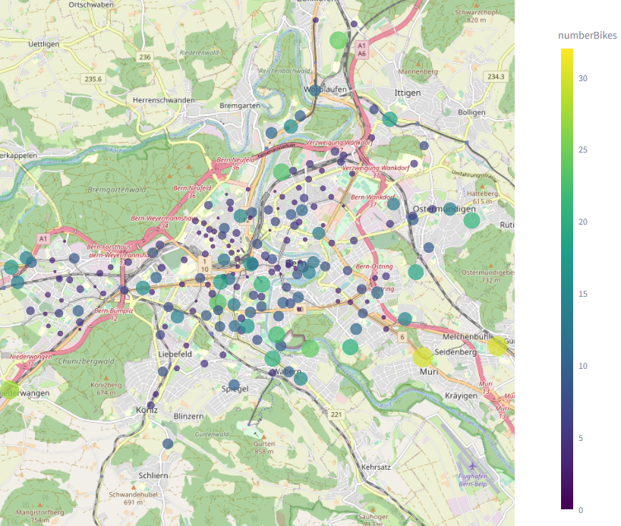
Kontext
Verfügbarkeiten der Publibikes:
Aktuelle Situation: https://flycomp.streamlit.app/PubliBikes

Slide 4
Model Parametrisierung
Erst alle Station→ zu wenig Daten. Mittelt sich aus, da die bikes sich über den Tag zwischen den Stationen hin und her schieben.
Dann lediglich eine Station aufs mal Trainiert.
Verfügbarkeit der Bikes in 3 Gruppen. Grund Parameter reduzieren und Gleichverteilung der Datenverteilung
G0 = 0 oder 1 Bike
G1 = 2-4
G2 = >4

Slide 5
Überlegungen
Am Ende der Präsentation:
Theoretisch hätten wir auch den Mittelwert / Meridian über alle Verfügbarkeitswerte an einer Station nehmen können. Dann hätten wir für jede Woche eine Timeseries. Über alle Timeseries könnte dann der Mittelwert berechnet werden und wir hätten ein schönes «Vorhersagemodell» Aaaber da wir ja im Modul «Data Analytics and Machine Learning» sind wollten wir es halt mittels ML versuchen

Slide 6
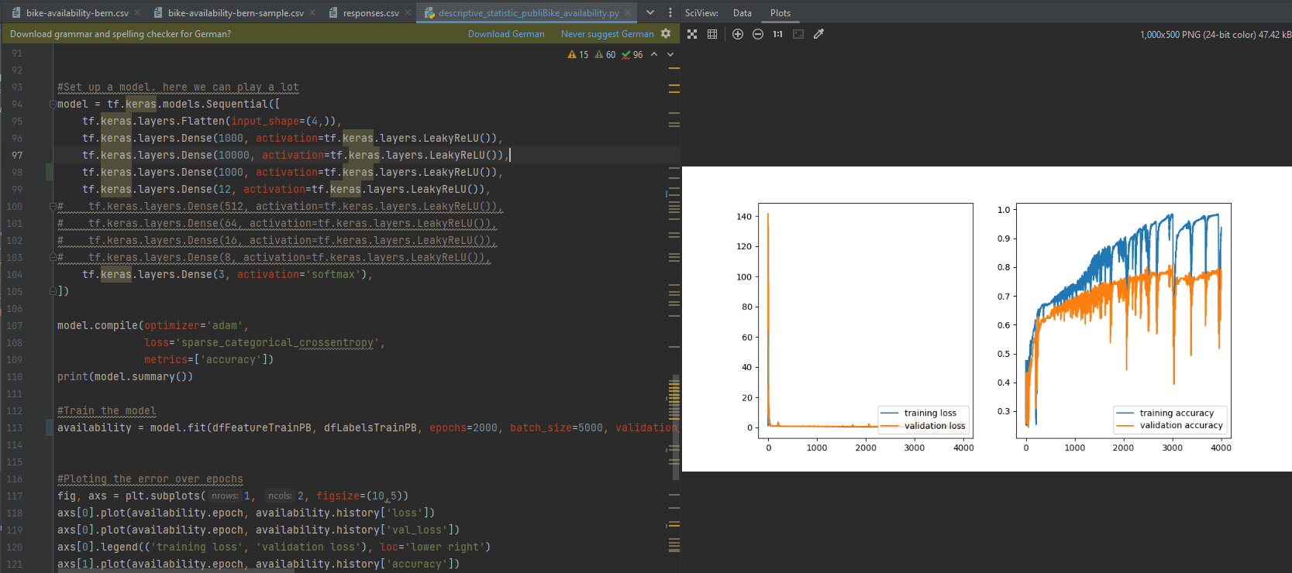

Slide 7
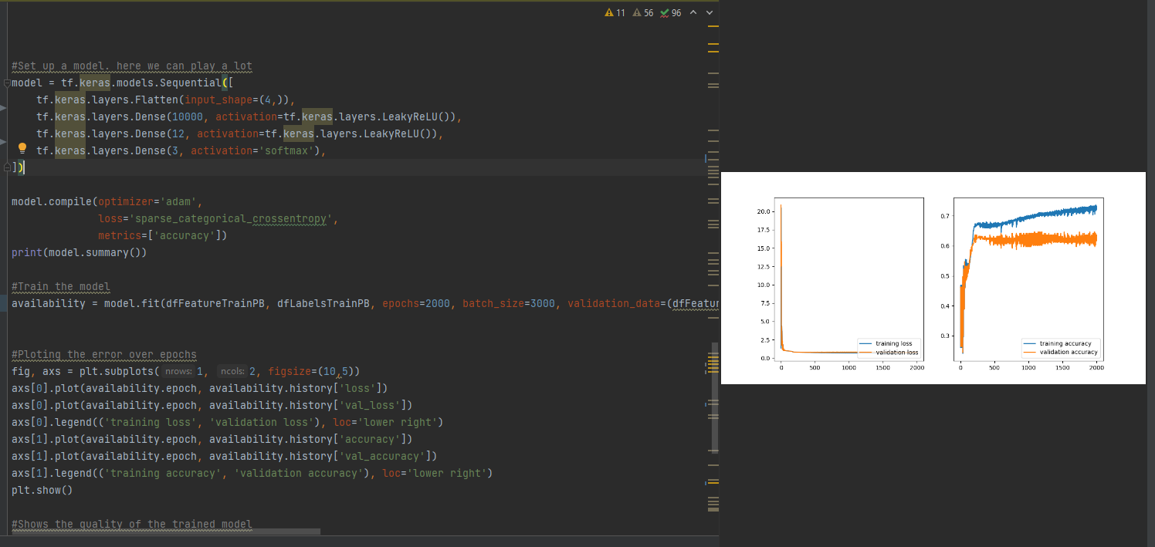

Slide 8
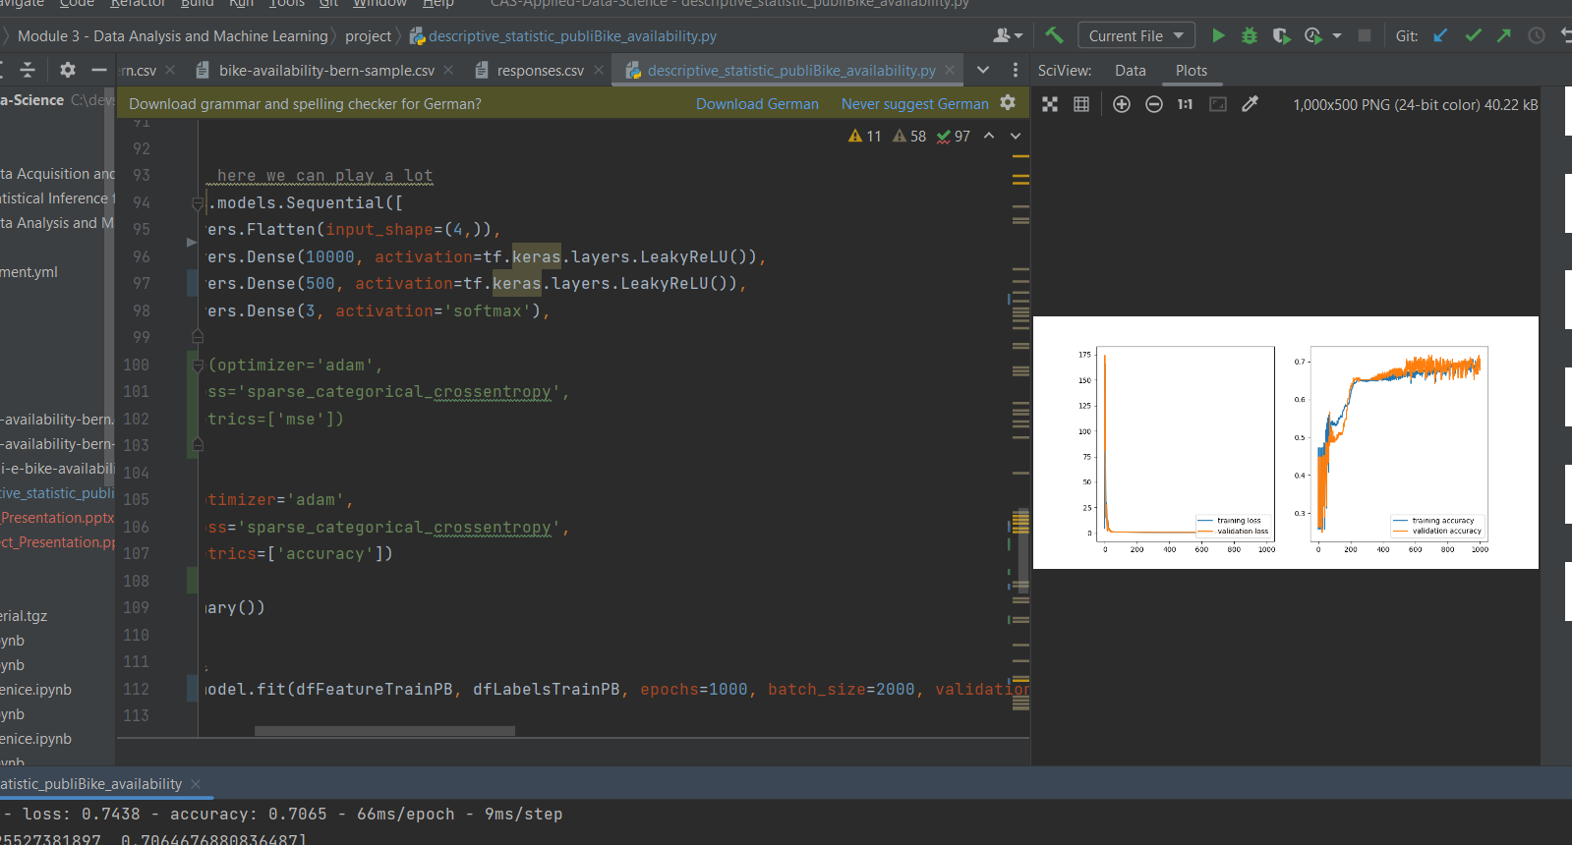
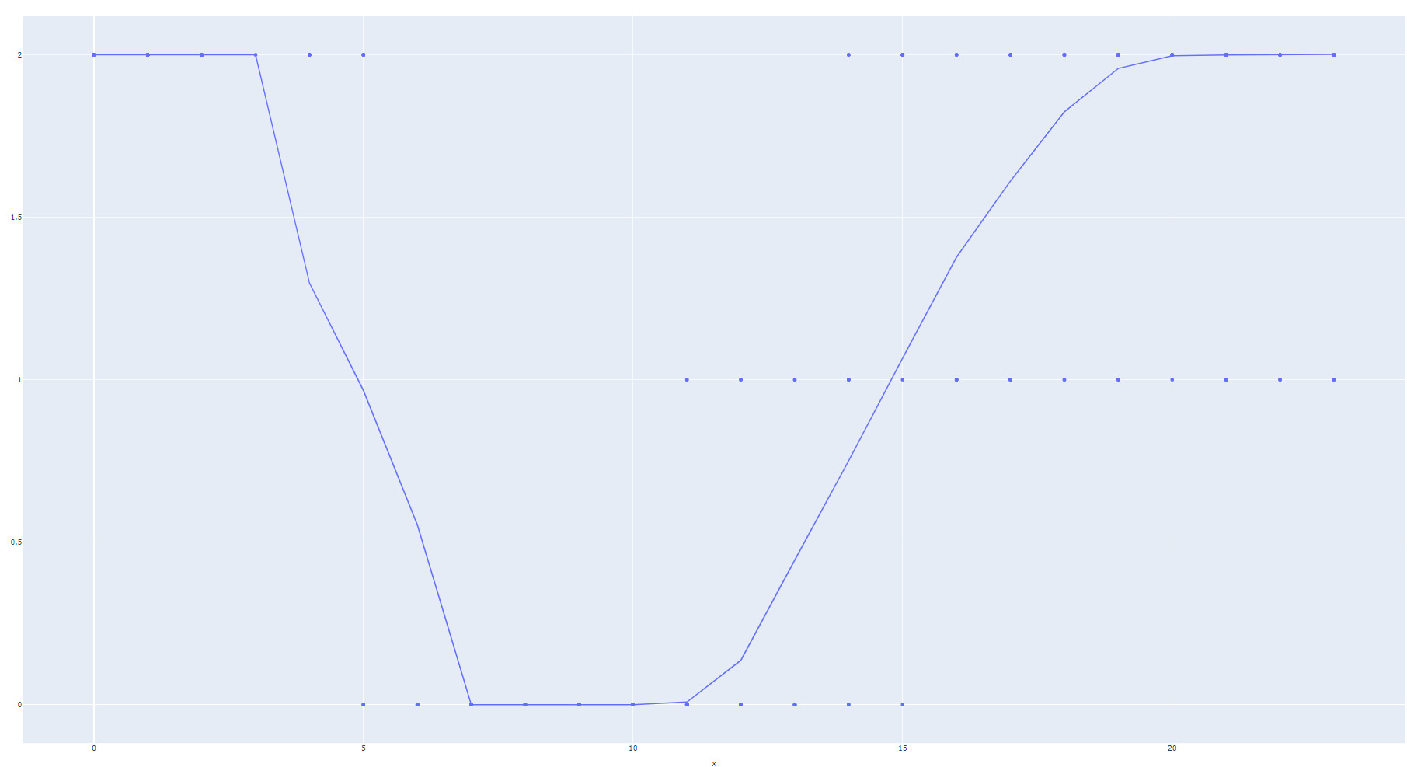

Slide 9
